Slide 1
FIAP · NAVEGANDO PELO MUNDO DEVOPS
Cidades ESGInteligentes
SOS
Orbital SOS API: containerização, pipeline CI/CD e deploy em staging e produção
INTEGRANTES
Bruna (RM 564310) · Vinicius (RM 565846)
Outubro de 2026 · github.com/vsilva1997/orbital-sos-api

Slide 2
CONTEXTO
Conectando vítimas de desastres climáticos à ajuda
A Orbital SOS API é o componente social do projeto Cidades ESGInteligentes: cadastra abrigos, alertas climáticos, áreas de risco, pedidos de socorro (SOS) e doações.
14
testes automatizados rodando em todo pull request
.NET 8 em Clean Architecture: API, Application, Domain e Infrastructure
EF Core 8 com PostgreSQL (Supabase), autenticação JWT e Swagger
Objetivo desta entrega: levar a API do código ao ar com Docker, pipeline CI/CD e dois ambientes na nuvem
Tudo versionado no GitHub: código, Dockerfile, compose, pipeline e infraestrutura (render.yaml)
5
jobs no pipeline do GitHub Actions
2
ambientes na nuvem: staging e produção
Orbital SOS API · Cidades ESGInteligentes · FIAP
2 / 17

Slide 3
PIPELINE CI/CD
Do pull request à produção com GitHub Actions
Staging: branch develop, deploy automático
feature/devops
branch
Pull request
build · testes · compose
develop
merge
Imagem :sha
push no GHCR
automático
Deploy staging
smoke /health
Produção: branch main, com aprovação manual
develop
branch
Pull request
build · testes · compose
main
merge
Imagem :sha
push no GHCR
Aprovação
environment production
Deploy produção
smoke /health
Ferramenta: GitHub Actions · Registro: GitHub Container Registry · Hospedagem: Render + Supabase (PostgreSQL)
Orbital SOS API · Cidades ESGInteligentes · FIAP
3 / 17

Slide 4
PIPELINE CI/CD
Cinco jobs, cada um com uma responsabilidade
Job | Quando roda | O que faz
build-test | PR e push em develop/main | Restore com lock file e cache do NuGet, build Release, testes xUnit (resultado .trx como artefato) e checagem de pacotes vulneráveis
compose-smoke | PR e push | Valida os 3 arquivos compose, sobe API + PostgreSQL 17 e testa health, swagger, register, login e admin
docker | Só em push | Build multi-stage com cache e push de ghcr.io/vsilva1997/orbital-sos-api:<sha>
deploy-staging | Push em develop | Deploy hook do Render com a imagem do SHA; espera o /health responder Healthy na versão nova
deploy-production | Push em main | Mesmo deploy, depois da aprovação manual no environment production
Lógica: o PR só valida. Depois do merge, a imagem é gerada uma vez por commit (tag = SHA) e o /health devolve essa versão: o smoke test só passa quando o deploy certo está no ar.
Orbital SOS API · Cidades ESGInteligentes · FIAP
4 / 17

Slide 5
DOCKER
A mesma imagem roda no compose local e na nuvem
Local: docker compose
Nuvem: staging e produção
rede orbital-net (bridge)
ghcr.io/vsilva1997/orbital-sos-api
tags :<sha> · :develop · :main
api
OrbitalSOS.API
porta 8080 · usuário app
HEALTHCHECK /health
db
PostgreSQL 17
healthcheck pg_isready
porta só em 127.0.0.1
Render
Web Service Free
ambiente Staging
Render
Web Service Free
ambiente Production
depends_on: db
service_healthy
localhost:8080
Swagger e /health
pg-data
/var/lib/postgresql
Supabase
schema staging
usuário orbital_staging
Supabase
schema production
usuário orbital_prod
Orbital SOS API · Cidades ESGInteligentes · FIAP
5 / 17

Slide 6
DOCKER
Imagem enxuta, sem root e com health check
1
Multi-stage sdk:8.0 → aspnet:8.0
O SDK fica só no build; a imagem final leva apenas o runtime
Imagem criada
ghcr.io/vsilva1997/orbital-sos-api
:<sha> (deploy) · :develop · :main
2
Restore em camada separada
csproj e lock files primeiro: mudar código não baixa os pacotes de novo
# comandos usados
docker build -t orbital-sos-api:local .
docker compose up -d --build
docker compose ps
docker compose logs -f api
docker compose down -v
docker pull ghcr.io/vsilva1997/
orbital-sos-api:main
# simular staging localmente
docker compose -f docker-compose.yml \
-f docker-compose.staging.yml up -d
3
Usuário não root e porta 8080
Padrão do .NET 8 (USER app); antes rodava como root na porta 80
4
HEALTHCHECK em /health
curl instalado só para isso; o /health testa a API e o banco
5
APP_VERSION = SHA do commit
Aparece no /health e o smoke test confere a versão no ar
Orbital SOS API · Cidades ESGInteligentes · FIAP
6 / 17

Slide 7
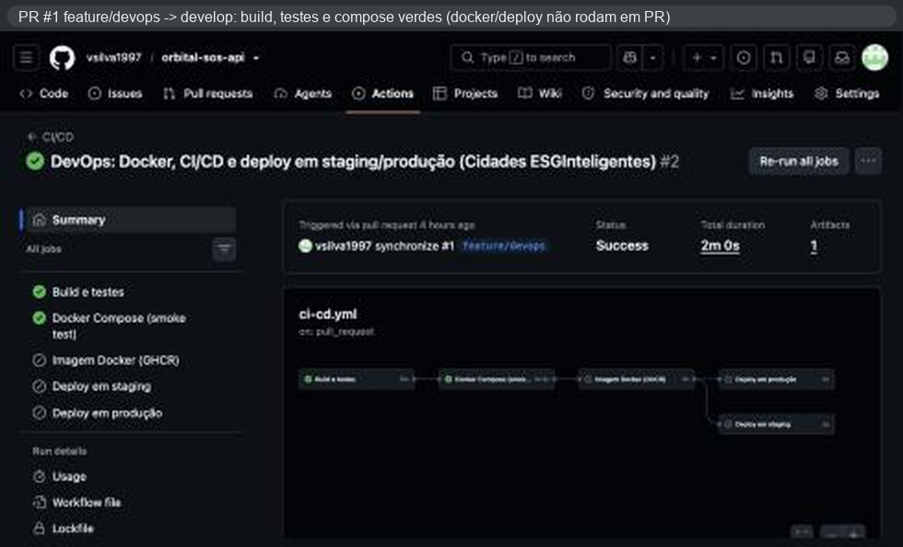
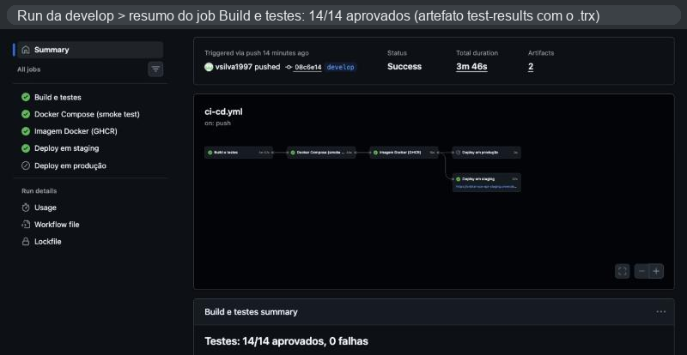
EVIDÊNCIAS: PIPELINE
Build e testes validados em todo pull request
PR feature/devops → develop com os checks verdes
Resumo do job: 14/14 testes aprovados e artefato .trx
Orbital SOS API · Cidades ESGInteligentes · FIAP
7 / 17

Slide 8
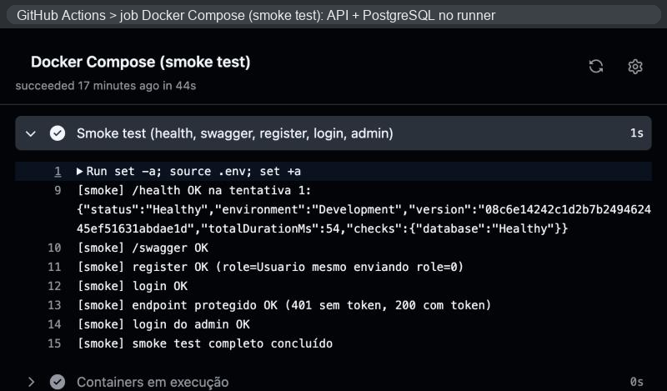
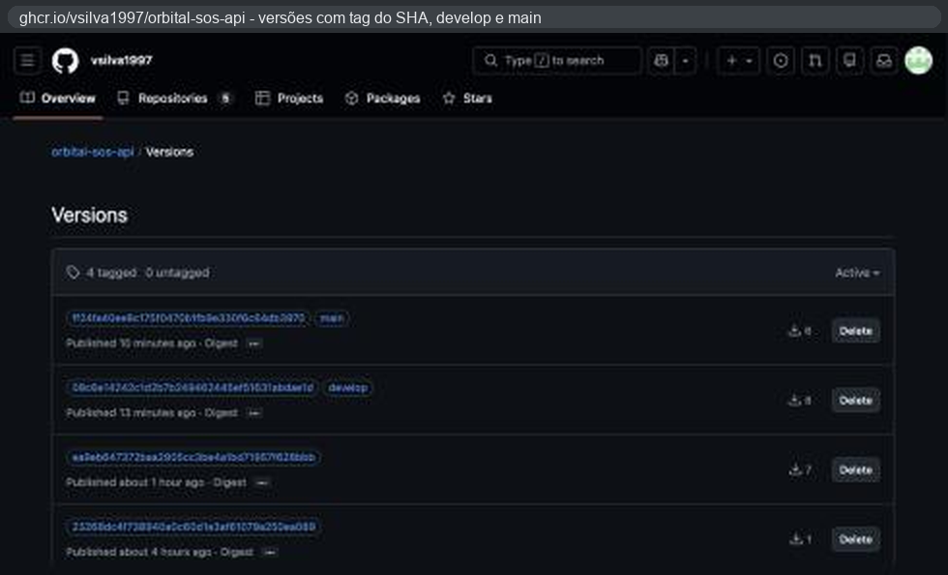
EVIDÊNCIAS: PIPELINE
Compose testado no CI e imagem publicada no GHCR
Job compose-smoke: containers healthy e smoke test OK
Pacote no GHCR com as tags do SHA, develop e main
Orbital SOS API · Cidades ESGInteligentes · FIAP
8 / 17

Slide 9
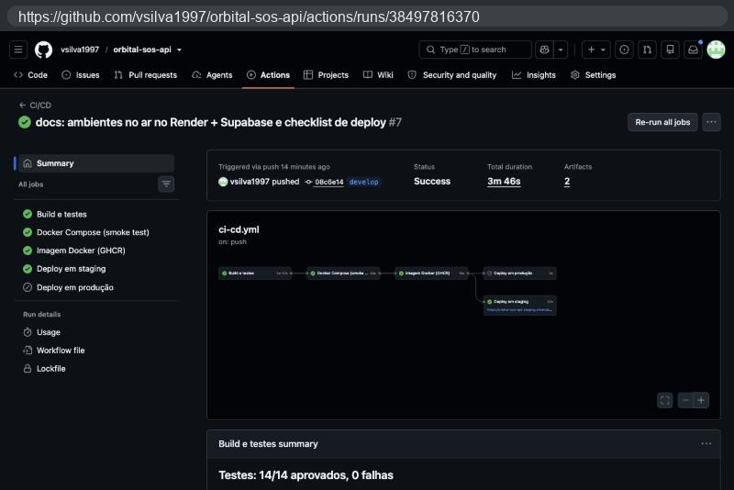
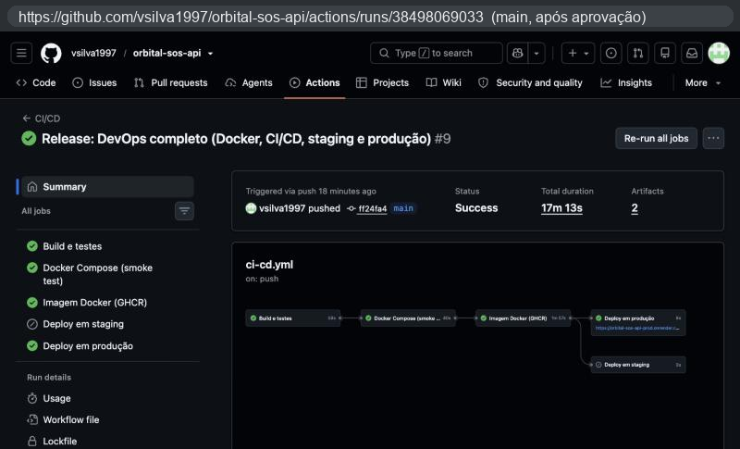
EVIDÊNCIAS: DEPLOY
Cada merge publica no ambiente da sua branch
Run da develop até o deploy em staging
Run da main até o deploy em produção
Orbital SOS API · Cidades ESGInteligentes · FIAP
9 / 17

Slide 10
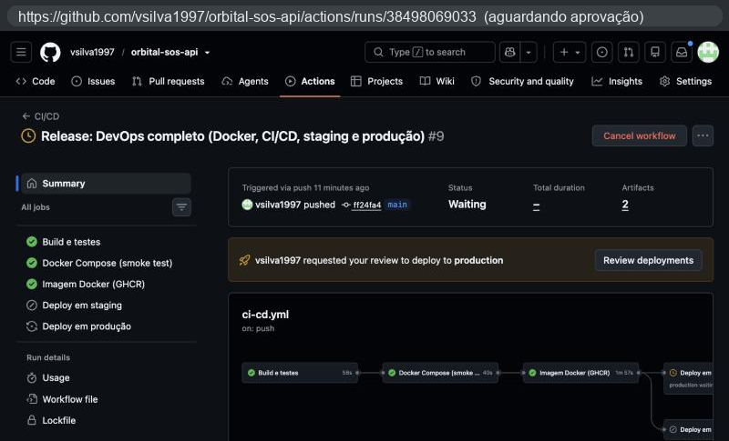
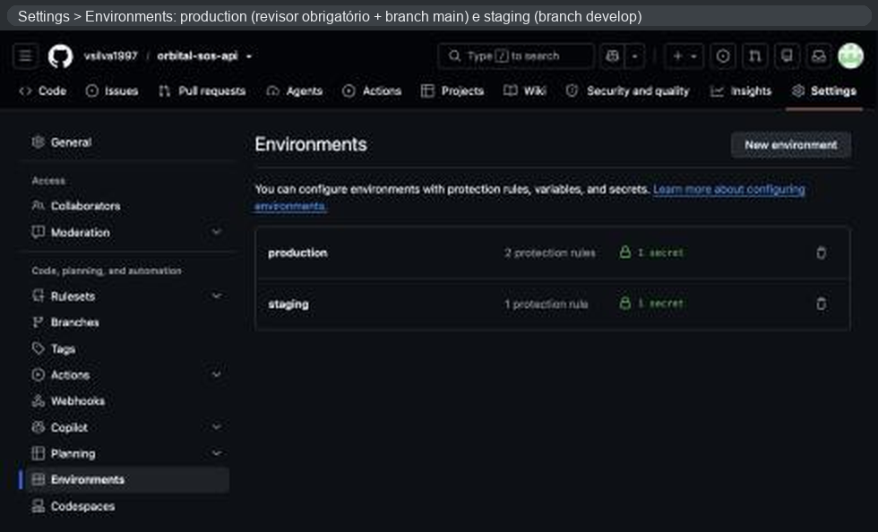
EVIDÊNCIAS: DEPLOY
Produção só recebe deploy após aprovação manual
Review deployments no environment production
Environments com regras de branch e revisor obrigatório
Orbital SOS API · Cidades ESGInteligentes · FIAP
10 / 17

Slide 11
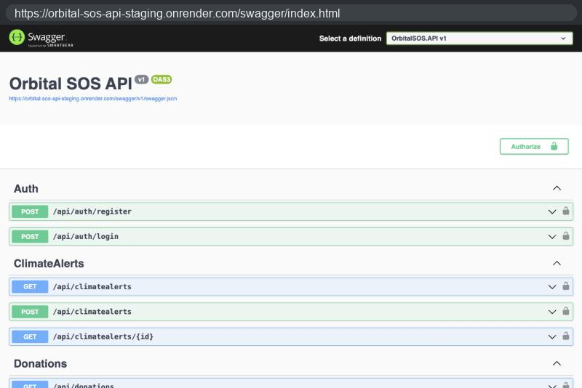
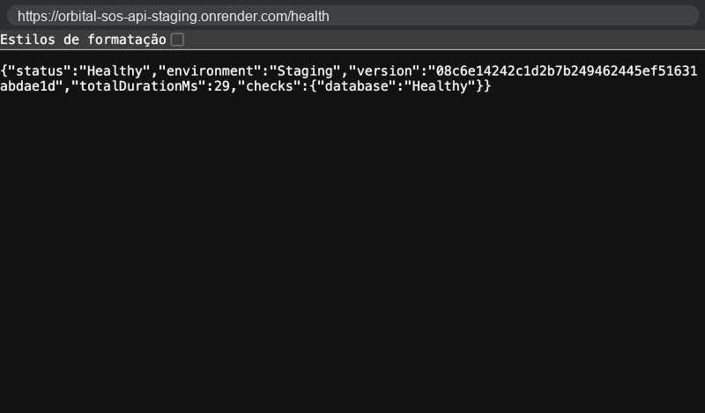
EVIDÊNCIAS: STAGING
Staging no ar com a versão do último merge na develop
/health de staging: Healthy, Staging e SHA do commit
Swagger de staging
Orbital SOS API · Cidades ESGInteligentes · FIAP
11 / 17

Slide 12
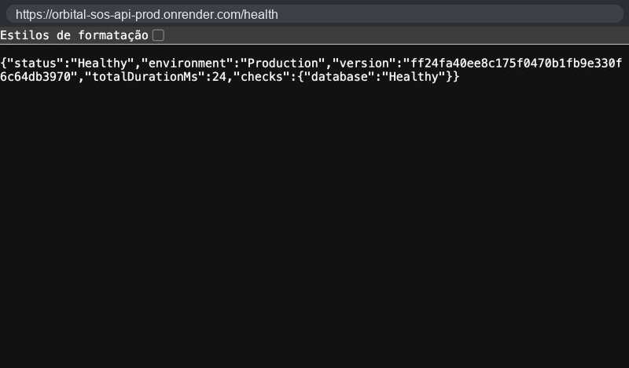
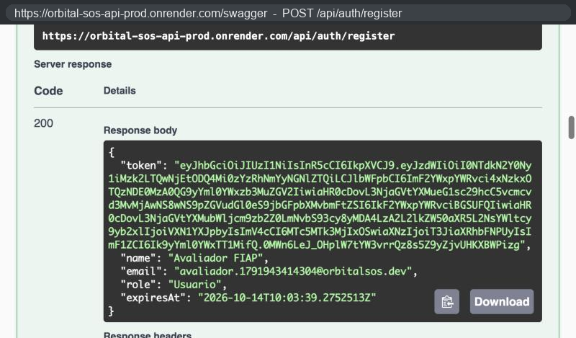
EVIDÊNCIAS: PRODUÇÃO
Produção no ar, com register e login funcionando
/health de produção: Healthy e Production
Register e login executados no Swagger de produção
Orbital SOS API · Cidades ESGInteligentes · FIAP
12 / 17

Slide 13
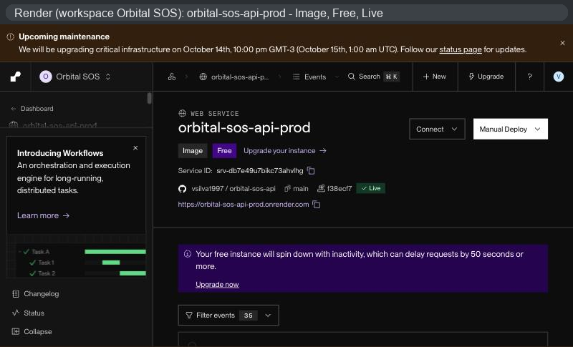
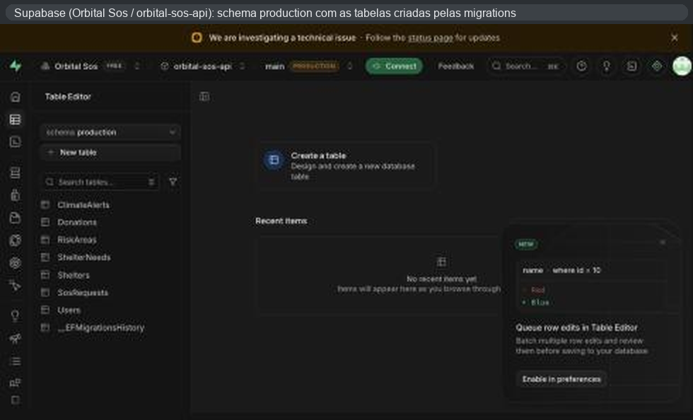
EVIDÊNCIAS: NUVEM
Infraestrutura dos dois ambientes
Render: serviços de staging e produção no ar
Supabase: schemas de staging e produção (plano Free)
Orbital SOS API · Cidades ESGInteligentes · FIAP
13 / 17

Slide 14
DESAFIOS E SOLUÇÕES
Código: o projeto precisou de ajustes antes do pipeline
Desafio encontrado | Como foi resolvido
O projeto não compilava: faltava ImplicitUsings e a referência Application ↔ Infrastructure estava invertida | Habilitar ImplicitUsings e inverter a referência, sem mudar regra de negócio
Os 8 testes falhavam: Database.Migrate() não funciona com EF InMemory | Migrar só quando Database.IsRelational(); banco InMemory estável por factory
Senha do SA e chave JWT fixas no Git | Variáveis de ambiente (.env fora do Git, secrets no Render e no GitHub); valores antigos descartados
Qualquer pessoa podia se cadastrar como Admin (campo role no register) | Register sempre cria Usuario; Admin inicial via Admin__Email e Admin__Password
Pacotes com vulnerabilidades High (SqlClient, System.Text.Json) | Atualização para o patch 8.0.32 e checagem automática no pipeline
Orbital SOS API · Cidades ESGInteligentes · FIAP
14 / 17

Slide 15
DESAFIOS E SOLUÇÕES
Infraestrutura: containers, CI e nuvem gratuita
Desafio encontrado | Como foi resolvido
O Azure for Students não pôde ser ativado, e o SQL Server (2 GB, x86) não tem hospedagem gratuita fora dele | Troca para PostgreSQL: provider Npgsql, migration regerada, compose com postgres:17 e banco no Supabase Free
Container rodando como root na porta 80 | USER app e porta 8080, padrão do .NET 8
Mac sem Docker instalado para testar o compose | Compose validado no runner do GitHub Actions em todo PR (job compose-smoke)
Plano Free do Supabase permite só 2 projetos ativos | Um projeto com schemas staging e production, cada um com usuário próprio e senha em hash SCRAM
Cold start: o Render dorme e o Supabase pausa após 7 dias sem uso | Retry no EF, smoke test com retry e health check diário agendado no GitHub Actions
ubuntu-latest migraria para Ubuntu 26 na semana da entrega | Runner fixado em ubuntu-24.04
Orbital SOS API · Cidades ESGInteligentes · FIAP
15 / 17

Slide 16
ENTREGA
Checklist de entrega
Item | Status | Onde
Projeto compactado em .ZIP com estrutura organizada | Concluído | scripts/empacotar.sh → entrega.zip
Dockerfile funcional | Concluído | Dockerfile (validado no pipeline)
docker-compose.yml ou arquivos Kubernetes | Concluído | docker-compose*.yml
Pipeline com etapas de build, teste e deploy | Concluído | .github/workflows/ci-cd.yml
README.md com instruções e prints | Concluído | README.md + docs/evidencias/
Documentação técnica com evidências (PDF ou PPT) | Concluído | docs/Documentacao_DevOps.pptx
Deploy realizado nos ambientes staging e produção | Concluído | Render + Supabase
Orbital SOS API · Cidades ESGInteligentes · FIAP
16 / 17

Slide 17
ONDE VER FUNCIONANDO
Versionado, testado e publicado automaticamente
Repositório
https://github.com/vsilva1997/orbital-sos-api
Pipeline
https://github.com/vsilva1997/orbital-sos-api/actions
Staging
https://orbital-sos-api-staging.onrender.com/swagger
Produção
https://orbital-sos-api-prod.onrender.com/swagger

